Slide 1



Instituto Tecnológico de Frontera Comalapa
Modalidad Mixta
Materia:
Simulación
Semestre:
Septimo semestre
Especialidad:
Ingeniería en Sistemas Computacionales.
Nombre del alumno:
Cynthia Jasmine Morales Torres / 231260014
Nombre del docente:
Ing. Francisco Javier Mingo Velazquez
Nombre del trabajo:
4.3 Banco de Ejercicios
Frontera Comalapa, Chiapas. A 02 de Octubre del 2026.

Slide 2
SIMULACIÓN · TEMA 4
Actividad 4.3
Banco de ejercicios
Lenguajes de simulación: 14 ejercicios en Java, Python y R

Slide 3
Introducción
El banco de ejercicios reúne los programas de simulación desarrollados en el tema 4, Lenguajes de simulación, y los presenta con su código, su ejecución y una explicación.
Los ejercicios cubren los subtemas de la unidad: lenguajes y simuladores (4.1), aprendizaje y uso de un lenguaje (4.2), líneas de espera (4.3.1), sistemas de inventarios (4.3.2) y validación con pruebas paramétricas (4.4.1) y no paramétricas (4.4.2).
Cada ejercicio muestra la captura del código en el editor y la salida obtenida al ejecutarlo.
5
Java · 5 ejercicios
Visual Studio Code · JDK 21
4
Python · 4 ejercicios
Visual Studio Code · Python 3.13
5
R · 5 ejercicios
RStudio · R 4.5.2

Slide 4
Justificación
Resolver ejercicios en varios lenguajes ayuda a distinguir qué parte de una simulación es la lógica del modelo y qué parte es sintaxis del lenguaje. El banco cumple con lo solicitado en la actividad: reunir los ejercicios encontrados de cada tema y ejecutarlos en Java, R y Python.
Además, sirve como material de estudio para los casos prácticos de la materia y para los métodos de validación de un simulador.
1
Practicar
2
Comparar
3
Consultar
Repetir los casos de líneas de espera e inventarios hasta dominar su lógica.
Contrastar el código y los resultados que produce cada lenguaje.
Tener a la mano ejemplos ejecutados de cada subtema del tema 4.

Slide 5
Java
J
5 ejercicios · Visual Studio Code · JDK 21
Banco con dos cajeros (4.3.1)
Cajero automático (4.3.1)
Cola de un servidor (4.3.1)
Estadísticas de tiempos de servicio (4.1)
Inventario con demanda Poisson (4.3.2)

Slide 6
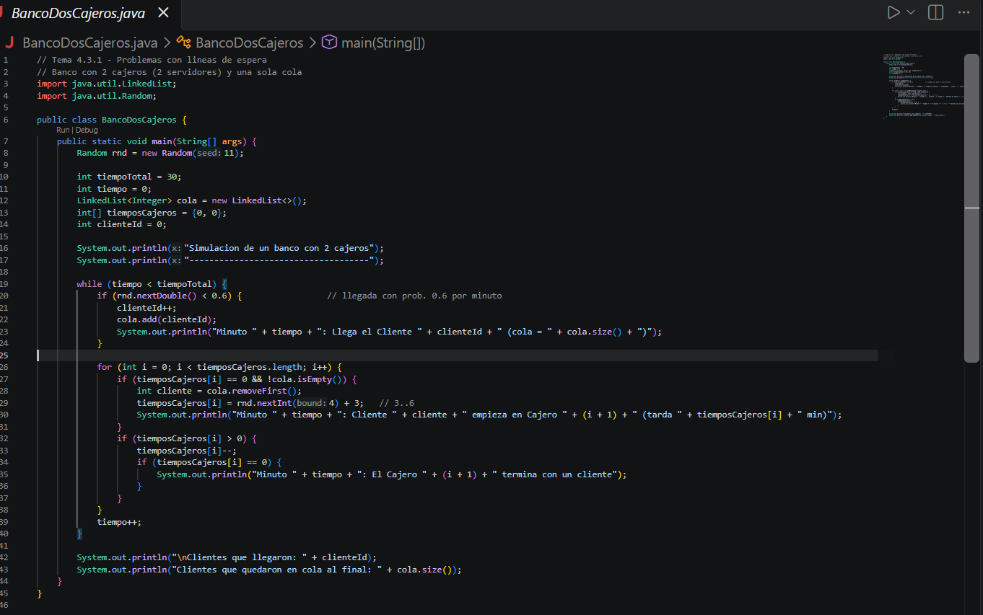
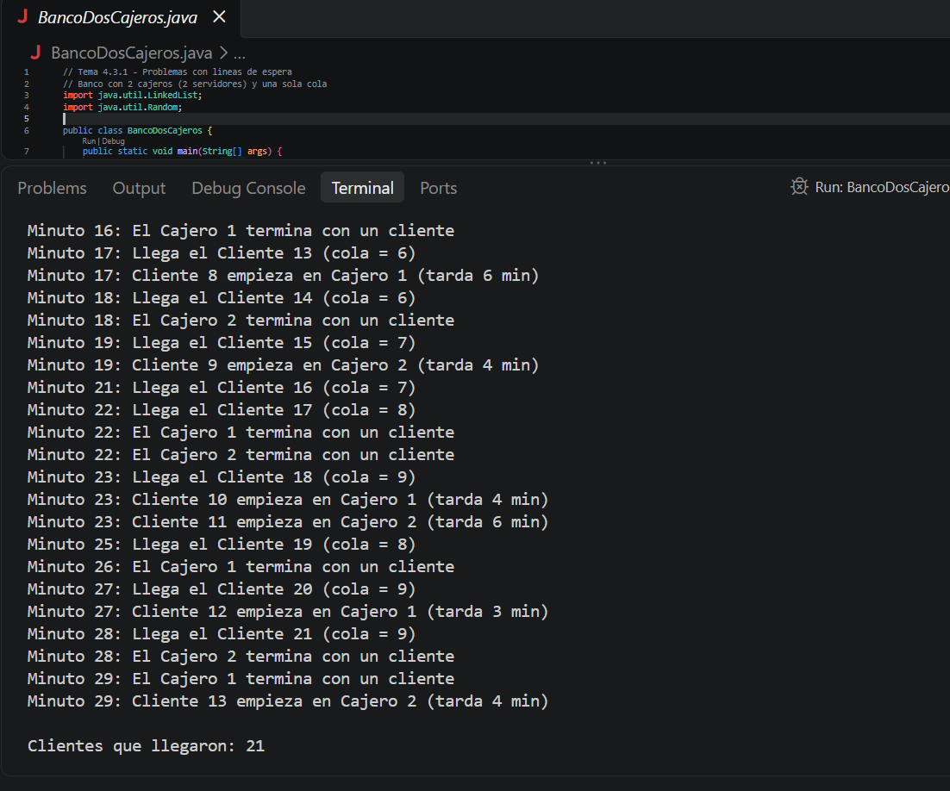
Banco con dos cajeros
JAVA · 4.3.1
Código
Resultado de la ejecución
¿Qué hace el código?
Modelo de línea de espera con dos servidores y una sola fila. Cada minuto puede llegar un cliente (probabilidad 0.6) y cada cajero libre atiende al siguiente de la fila entre 3 y 6 minutos. La fila se guarda en una LinkedList y el tiempo restante de cada cajero en un arreglo.
¿Qué muestra el resultado?
La terminal muestra cada evento por minuto: llegadas, inicios de atención y cierres de cada cajero. Con la semilla 11 llegaron 21 clientes y la fila creció hasta 9 personas. Con dos cajeros que tardan 4.5 min en promedio, la atención es menor que las llegadas y el sistema se satura.

Slide 7
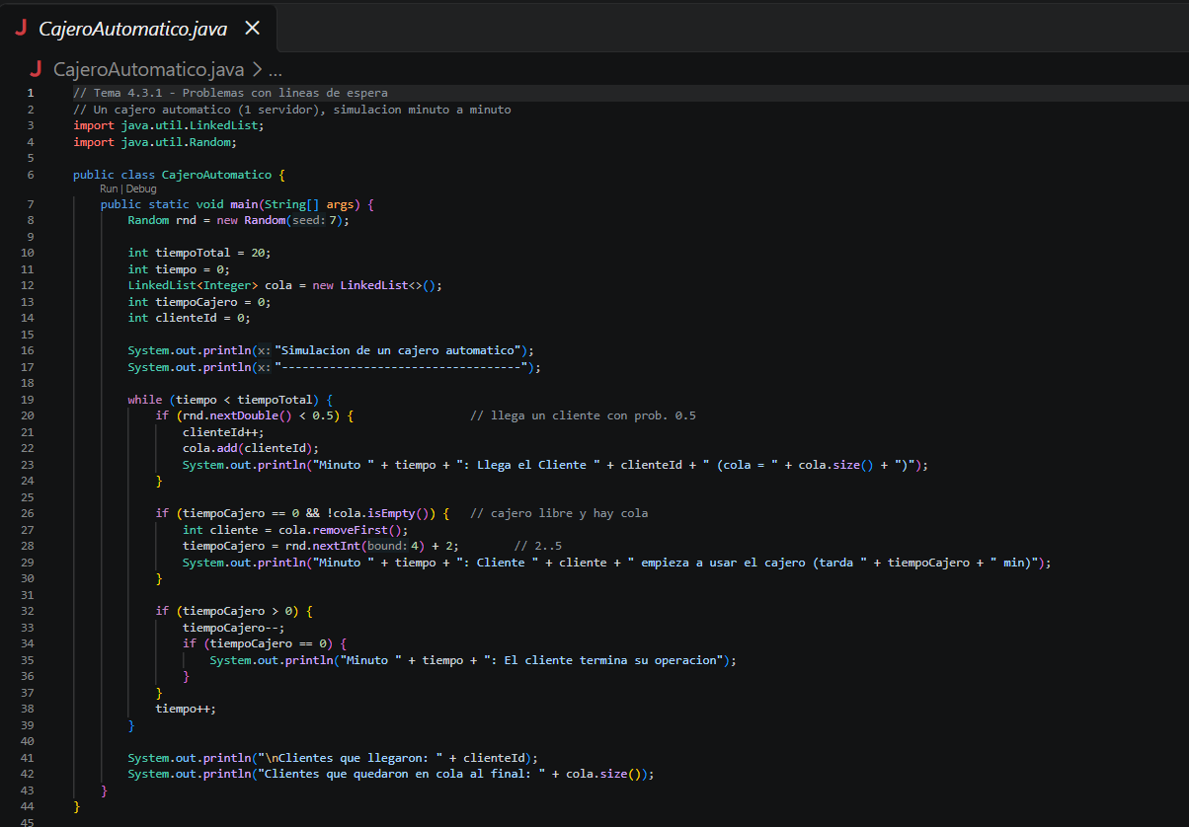
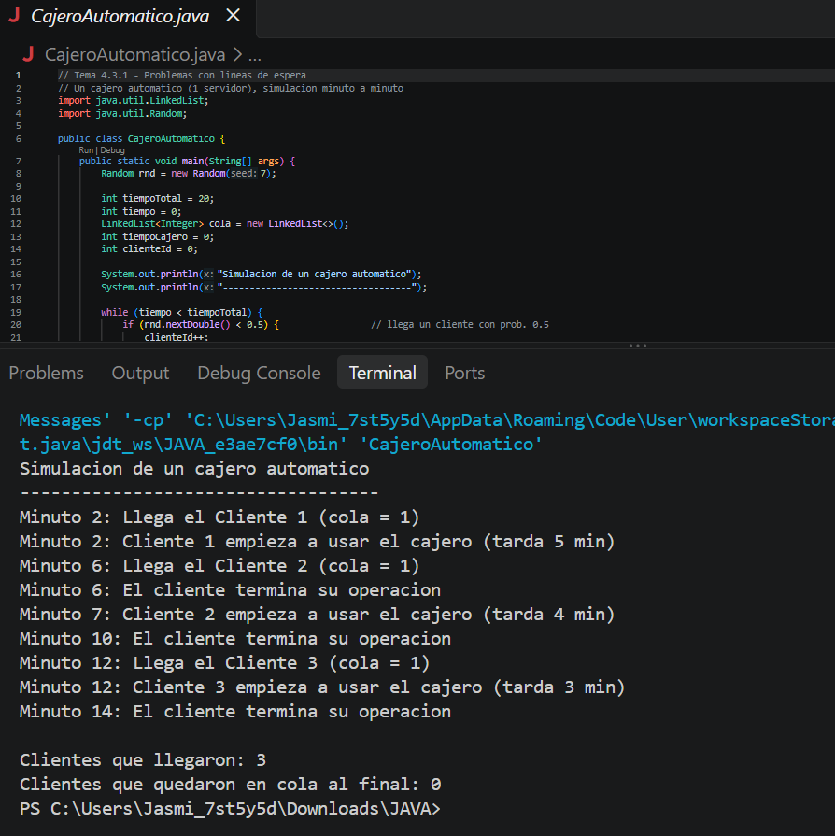
Cajero automático
JAVA · 4.3.1
Código
Resultado de la ejecución
¿Qué hace el código?
Simulación minuto a minuto de un cajero automático con un solo servidor. Llega un cliente con probabilidad 0.5 por minuto y, si el cajero está libre, atiende al primero de la fila durante 2 a 5 minutos (rnd.nextInt(4) + 2). Imprime cada llegada, inicio y fin de operación.
¿Qué muestra el resultado?
Con la semilla 7 llegaron solo 3 clientes en 20 minutos, por lo que nunca se formó fila (cola final = 0). El Cliente 1 llegó en el minuto 2 y tardó 5 min; el 2 llegó en el minuto 6 y pasó en el 7. Es un resultado bajo, pues en promedio llegarían 10 clientes: cada corrida es una muestra.

Slide 8
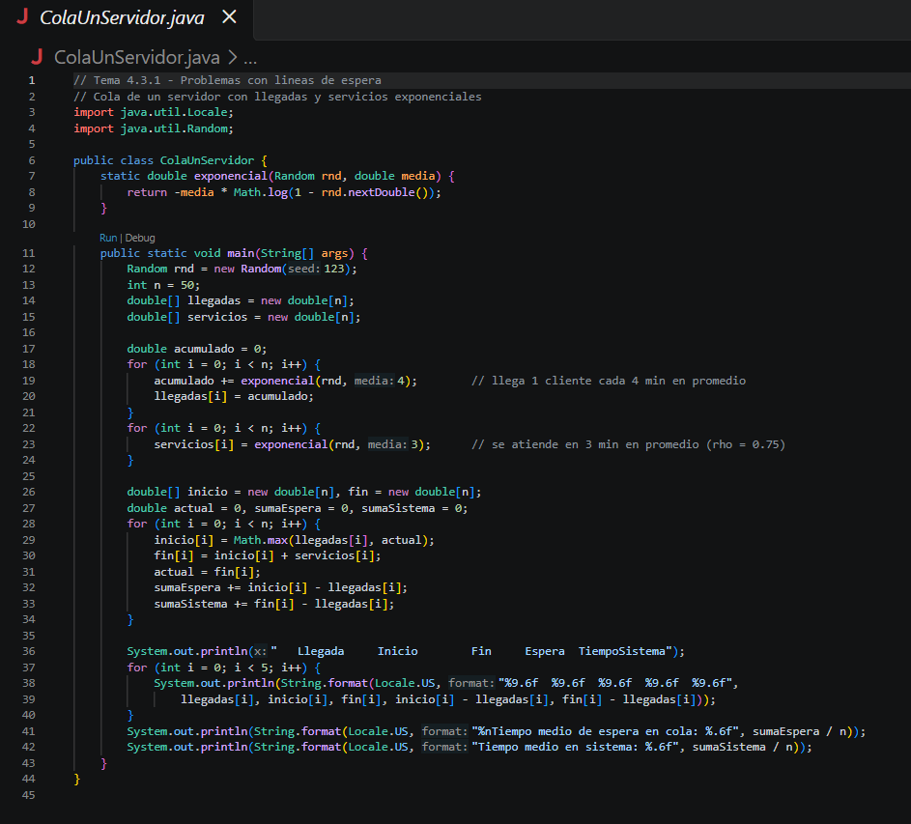
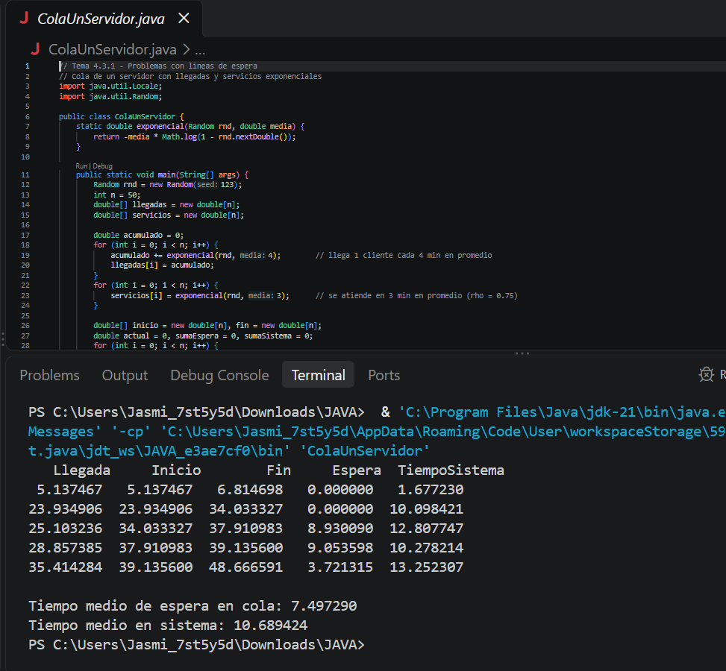
Cola de un servidor
JAVA · 4.3.1
Código
Resultado de la ejecución
¿Qué hace el código?
Cola de un servidor con llegadas y servicios exponenciales. Los 50 tiempos entre llegadas (media 4 min) se acumulan; cada cliente inicia en el máximo entre su llegada y el fin del anterior (Math.max) y se atiende con media de 3 min, es decir, una utilización de 0.75.
¿Qué muestra el resultado?
La tabla muestra llegada, inicio, fin, espera y tiempo en el sistema de los primeros cinco clientes: los dos primeros no esperan y el tercero espera 8.93 min. Los 50 clientes tuvieron 7.50 min de espera en cola y 10.69 min en el sistema; la teoría M/M/1 da 9 y 12 min.

Slide 9
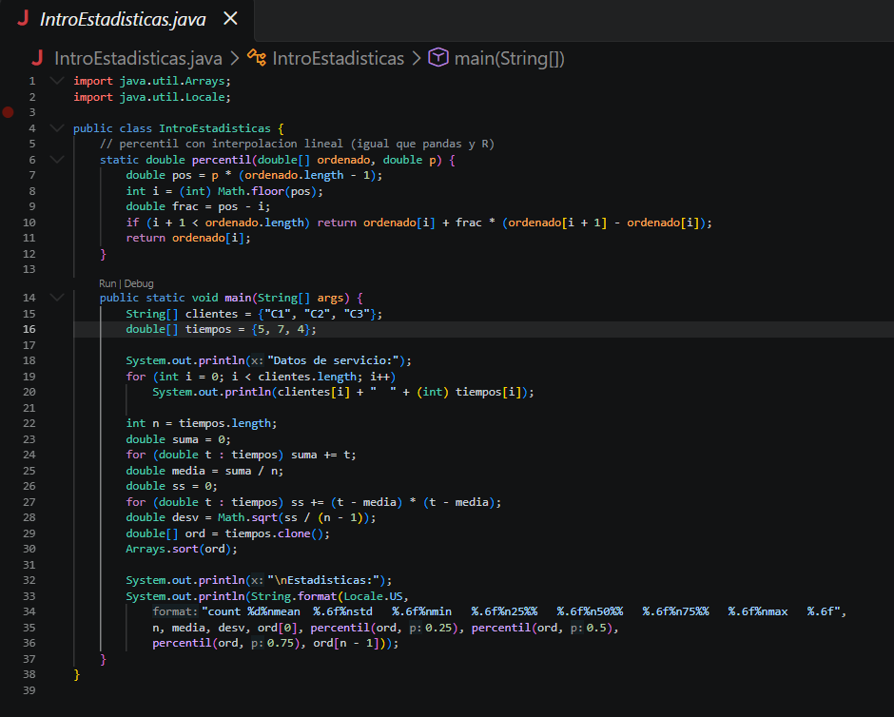
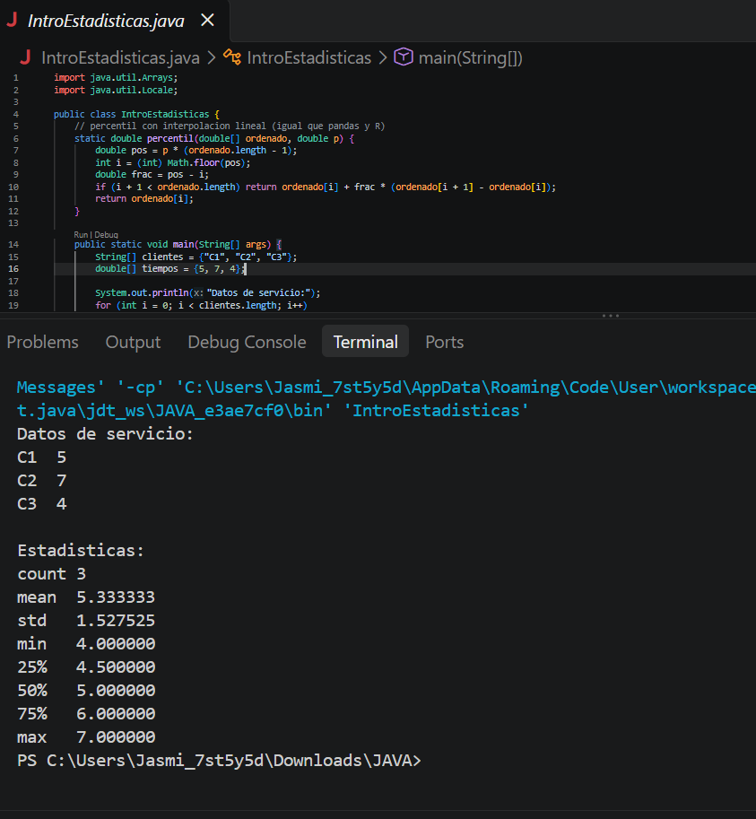
Estadísticas de tiempos de servicio
JAVA · 4.1
Código
Resultado de la ejecución
¿Qué hace el código?
Ejemplo de manejo de datos de un simulador: tres tiempos de servicio (C1 = 5, C2 = 7, C3 = 4). Calcula la media, la desviación estándar muestral (dividida entre n − 1) y los percentiles. Java no trae una función de percentiles, por eso se programa percentil() con interpolación lineal.
¿Qué muestra el resultado?
La salida lista los datos y las estadísticas: n = 3, media 5.333333, desviación 1.527525, mínimo 4, cuartiles 4.5, 5 y 6, y máximo 7. Son los mismos valores que entregan describe() en Python y summary() en R, lo que confirma que el cálculo manual es correcto.

Slide 10
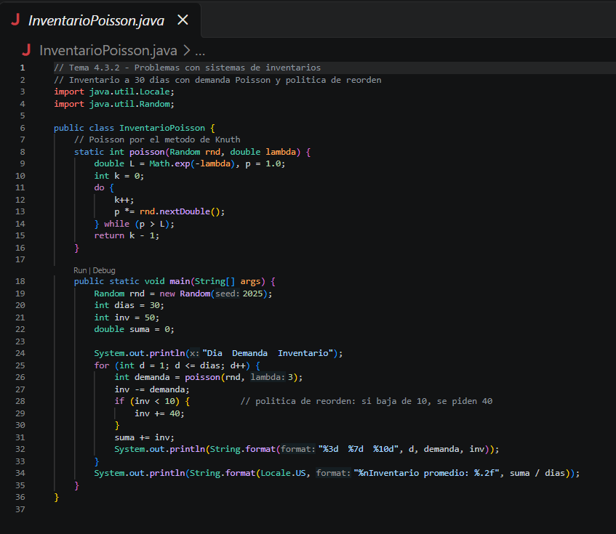
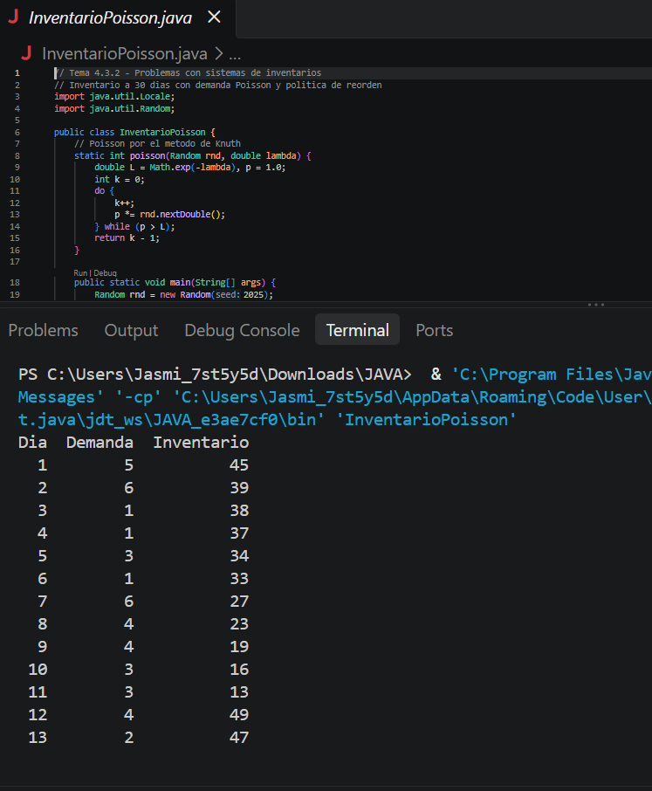
Inventario con demanda Poisson
JAVA · 4.3.2
Código
Resultado de la ejecución
¿Qué hace el código?
Inventario de 30 días que inicia con 50 unidades. La demanda diaria sigue una distribución Poisson de media 3, generada con el método de Knuth en poisson(). Política de reorden: si el inventario baja de 10 unidades, se piden 40.
¿Qué muestra el resultado?
La tabla presenta día, demanda e inventario. El inventario baja de 45 a 13 unidades en 11 días; el día 12 la demanda de 4 lo deja en 9, se activa el reorden (+40) y sube a 49. Al terminar los 30 días, el inventario promedio fue de 29.77 unidades.

Slide 11
Python
Py
4 ejercicios · Visual Studio Code · Python 3.13
Cajero automático (4.3.1)
Cola de un servidor (4.3.1)
Estadísticas de tiempos de servicio (4.1)
Inventario con demanda Poisson (4.3.2)

Slide 12
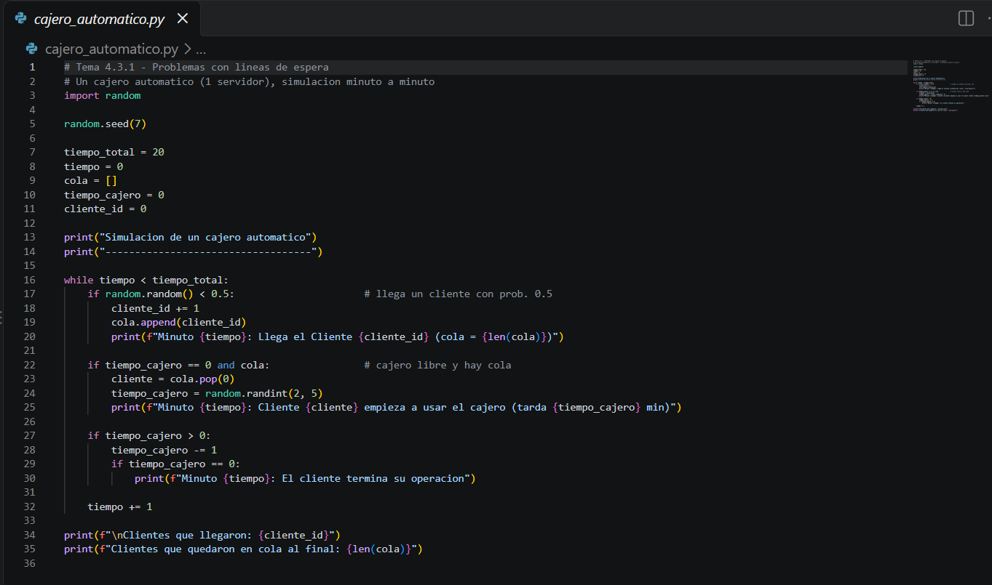
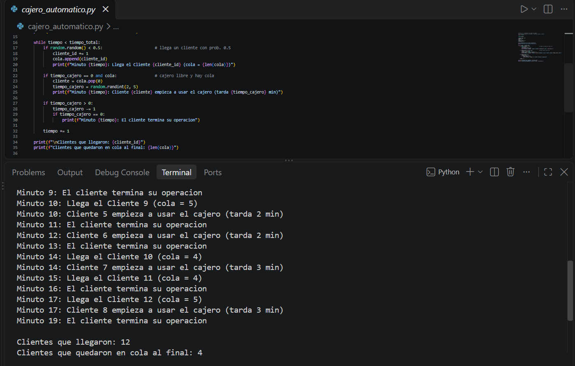
Cajero automático
PYTHON · 4.3.1
Código
Resultado de la ejecución
¿Qué hace el código?
Mismo modelo del cajero automático, ahora en Python. La fila es una lista (append agrega y pop(0) saca al primero), el azar viene del módulo random con semilla 7 y las f-strings arman los mensajes. El código es más corto que en Java porque no se declaran tipos.
¿Qué muestra el resultado?
Se imprimen los eventos minuto a minuto: llegaron 12 clientes y 4 quedaron en la fila, porque el cajero atiende uno cada 3.5 min y llega uno cada 2. Con la misma lógica y semilla que en Java salió un resultado muy distinto (3 clientes), porque cada lenguaje usa su propio generador.

Slide 13
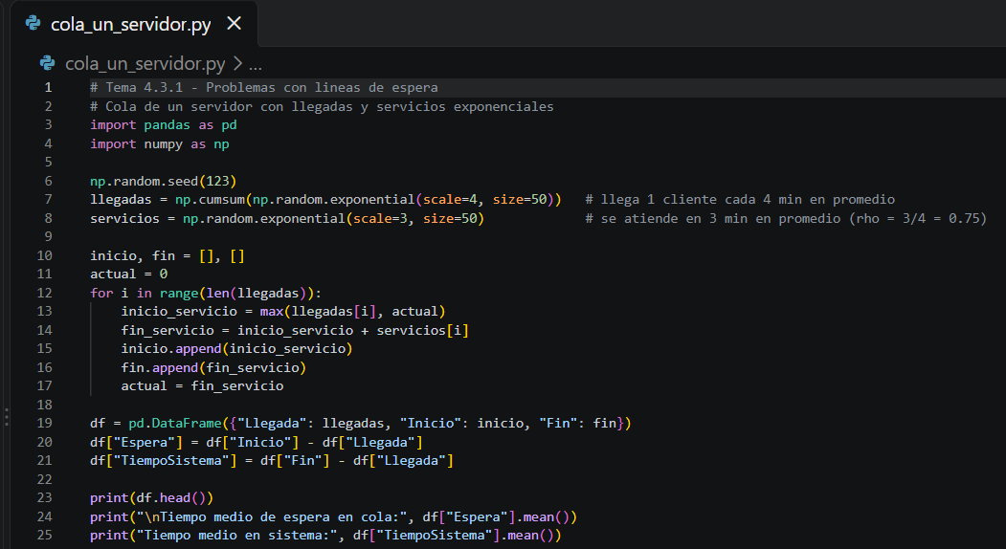
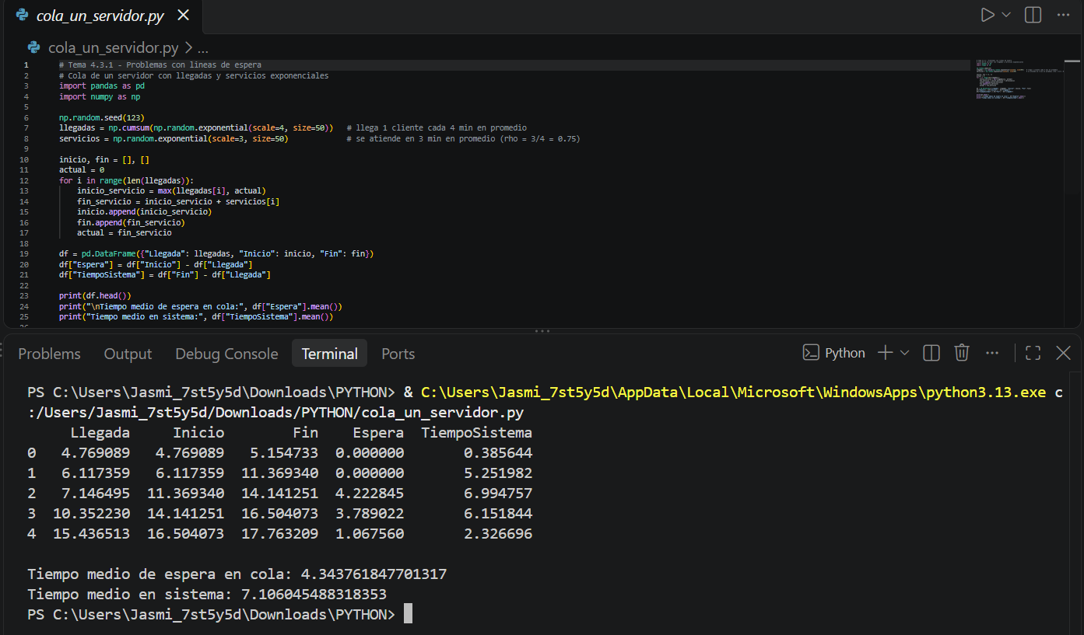
Cola de un servidor
PYTHON · 4.3.1
Código
Resultado de la ejecución
¿Qué hace el código?
Cola de un servidor con pandas y numpy. np.random.exponential genera los tiempos entre llegadas (media 4) y de servicio (media 3) y cumsum acumula las llegadas. Un ciclo calcula inicio y fin de cada cliente y el DataFrame agrega las columnas Espera y TiempoSistema.
¿Qué muestra el resultado?
Se imprimen los primeros cinco clientes y los promedios: espera media de 4.34 min y tiempo medio en el sistema de 7.11 min. Difieren de Java (7.50 y 10.69) porque la semilla genera otros números; ambos quedan abajo de la teoría (9 y 12) por ser 50 clientes que inician con el sistema vacío.

Slide 14
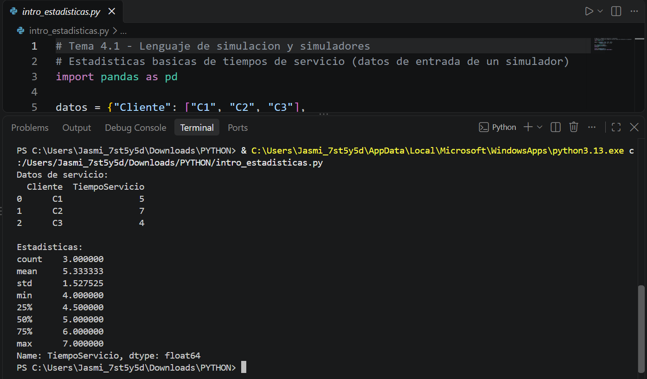
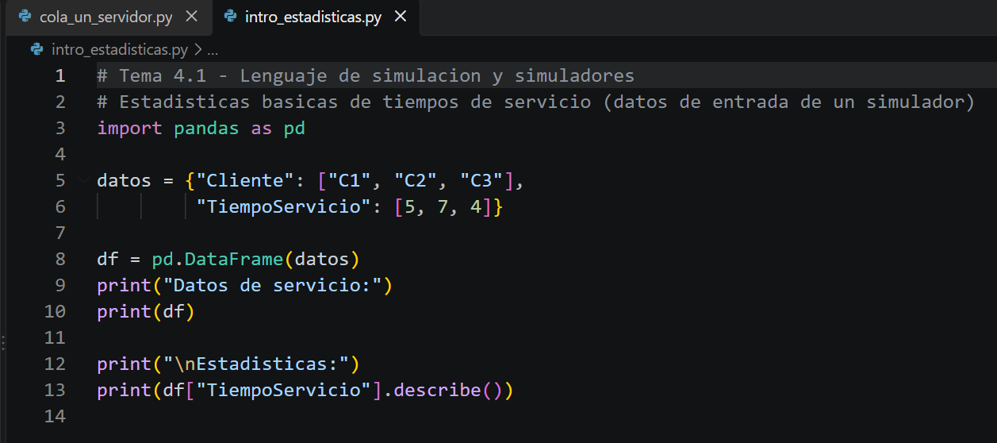
Estadísticas de tiempos de servicio
PYTHON · 4.1
Código
Resultado de la ejecución
¿Qué hace el código?
Con pandas se crea un DataFrame con los clientes y su tiempo de servicio, y describe() calcula en una sola instrucción las estadísticas descriptivas. Es el mismo ejercicio que en Java, pero sin programar a mano la media, la desviación ni los percentiles.
¿Qué muestra el resultado?
La terminal muestra la tabla de datos y el resumen: count 3, mean 5.333333, std 1.527525, min 4, 25 % 4.5, 50 % 5, 75 % 6 y max 7. Coincide exactamente con lo calculado manualmente en Java.

Slide 15
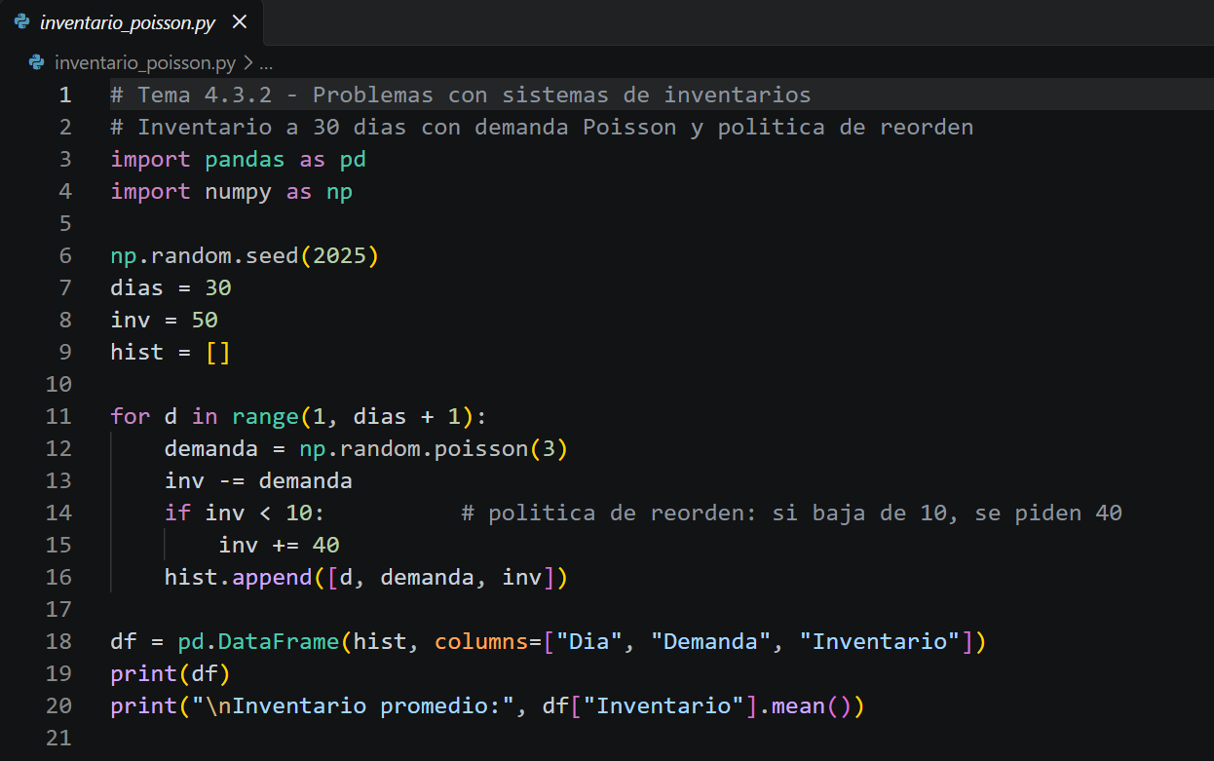
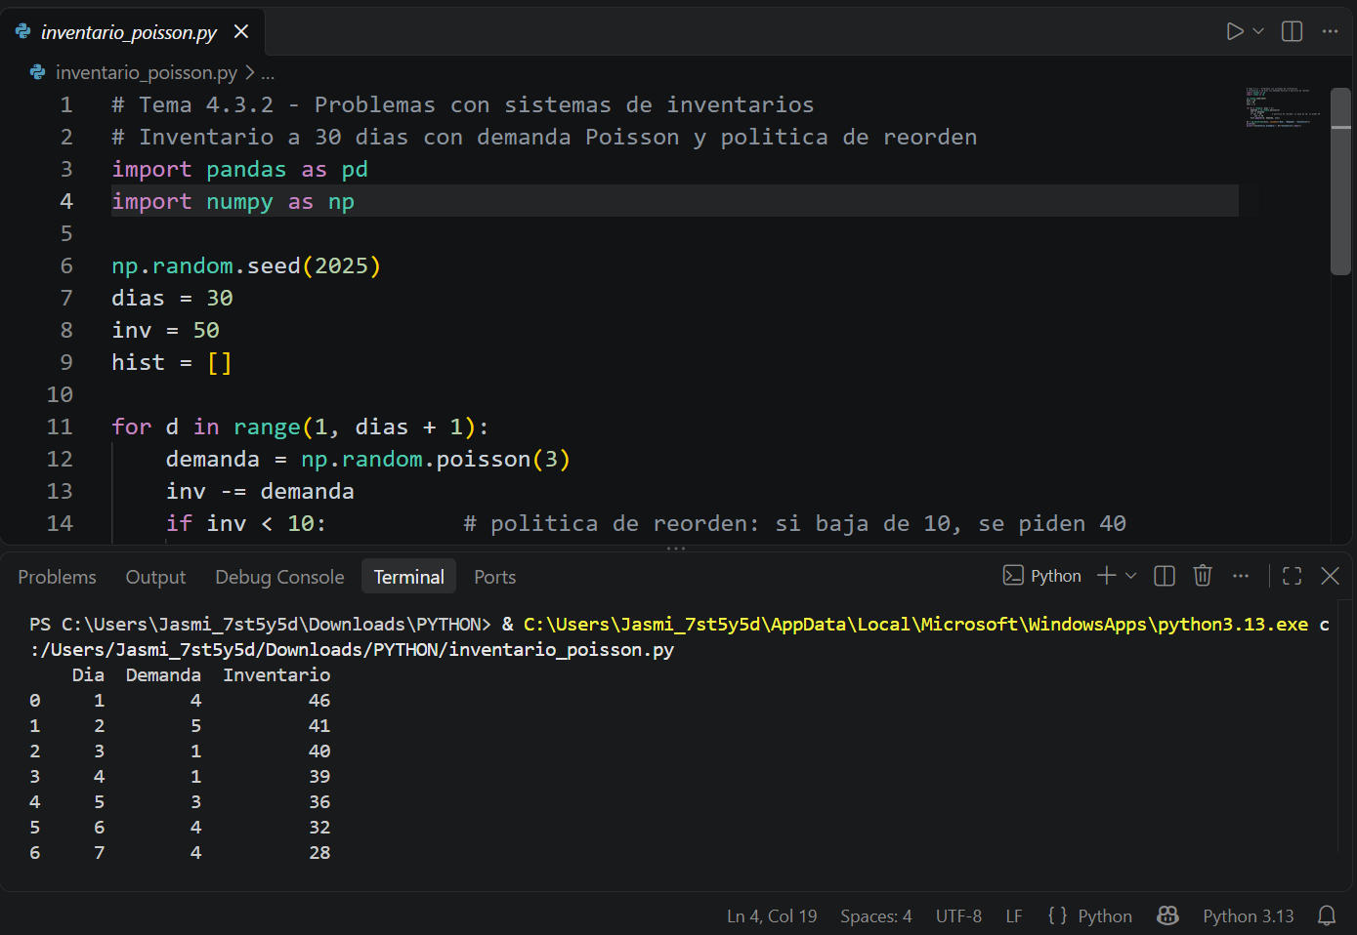
Inventario con demanda Poisson
PYTHON · 4.3.2
Código
Resultado de la ejecución
¿Qué hace el código?
Inventario de 30 días con demanda Poisson (media 3) usando np.random.poisson y semilla 2025. Cada día se resta la demanda y, si el inventario baja de 10, se agregan 40 unidades. El historial se guarda en una lista y al final se convierte en un DataFrame.
¿Qué muestra el resultado?
La captura muestra los primeros siete días: con demandas de 4, 5, 1, 1, 3, 4 y 4, el inventario baja de 46 a 28 unidades. Al final el programa calcula el inventario promedio de los 30 días (29.1 unidades). Los valores difieren de Java porque numpy y Java generan distintos números aleatorios.

Slide 16
R (RStudio)
R
5 ejercicios · RStudio · R 4.5.2
Prueba de la mediana (4.4.2)
U de Mann-Whitney (4.4.2)
Inventario con política de reorden (4.3.2)
Validación con prueba t (4.4.1)
Réplicas de una simulación (4.2)

Slide 17
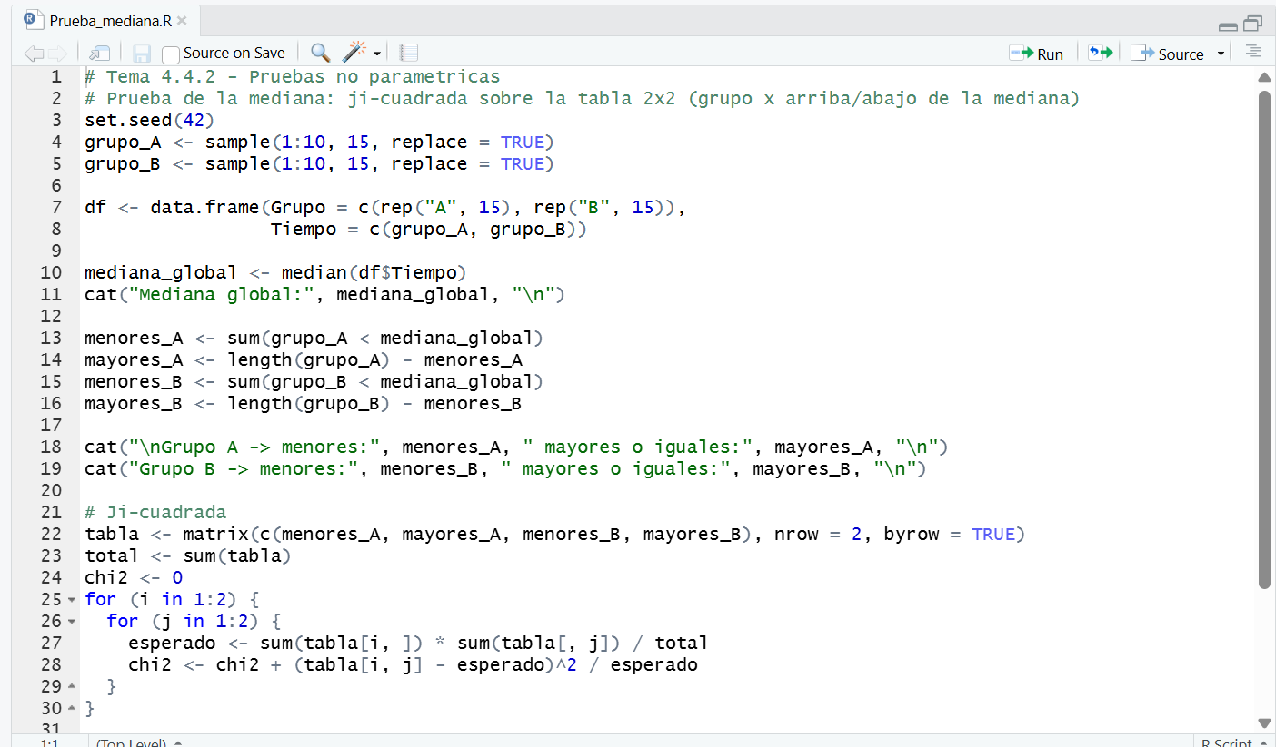
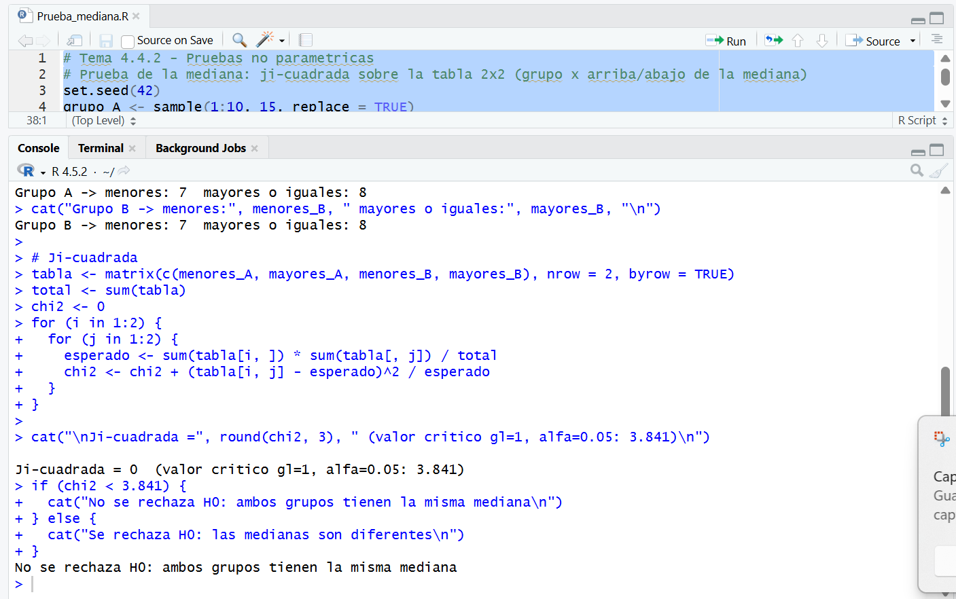
Prueba de la mediana
R · 4.4.2
Código
Resultado de la ejecución
¿Qué hace el código?
Prueba no paramétrica de la mediana. Se generan dos grupos de 15 tiempos (sample de 1 a 10), se calcula la mediana global y se cuenta cuántos valores de cada grupo quedan por debajo y por encima. Con esa tabla de 2×2 se calcula la ji-cuadrada con sus valores esperados.
¿Qué muestra el resultado?
En ambos grupos 7 valores quedaron por debajo de la mediana y 8 igual o por encima, por lo que la ji-cuadrada es 0, menor que el valor crítico 3.841 (gl = 1, α = 0.05). No se rechaza H0: los dos grupos tienen la misma mediana.

Slide 18
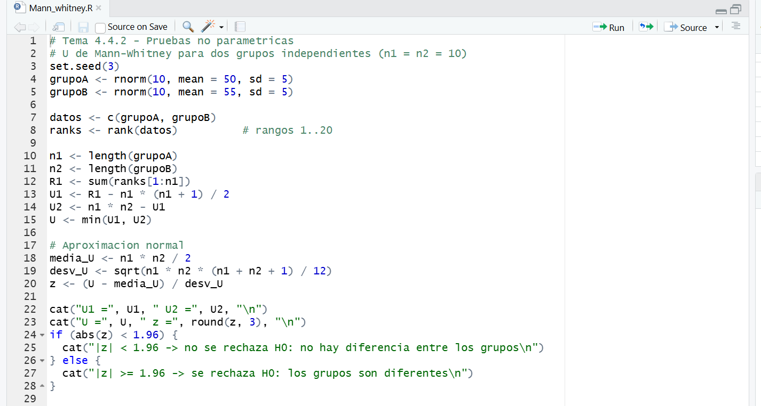
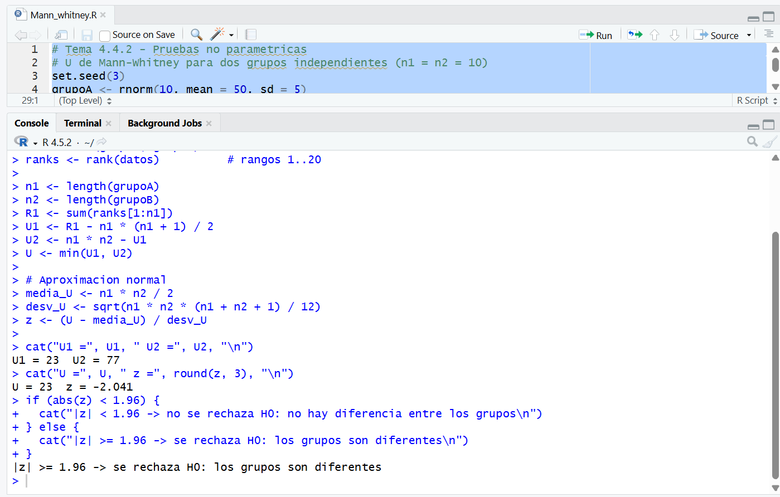
U de Mann-Whitney
R · 4.4.2
Código
Resultado de la ejecución
¿Qué hace el código?
Prueba U de Mann-Whitney para comparar dos grupos de 10 datos con distribución normal de media 50 y 55. rank() asigna rangos del 1 al 20; con la suma de rangos del grupo A se calculan U1 y U2, se toma la menor y se estandariza con la aproximación normal (z).
¿Qué muestra el resultado?
La consola muestra U1 = 23, U2 = 77, U = 23 y z = −2.041. Como |z| es mayor que 1.96, se rechaza H0: los grupos son diferentes, lo cual es coherente con que se generaron con medias distintas (50 y 55).

Slide 19
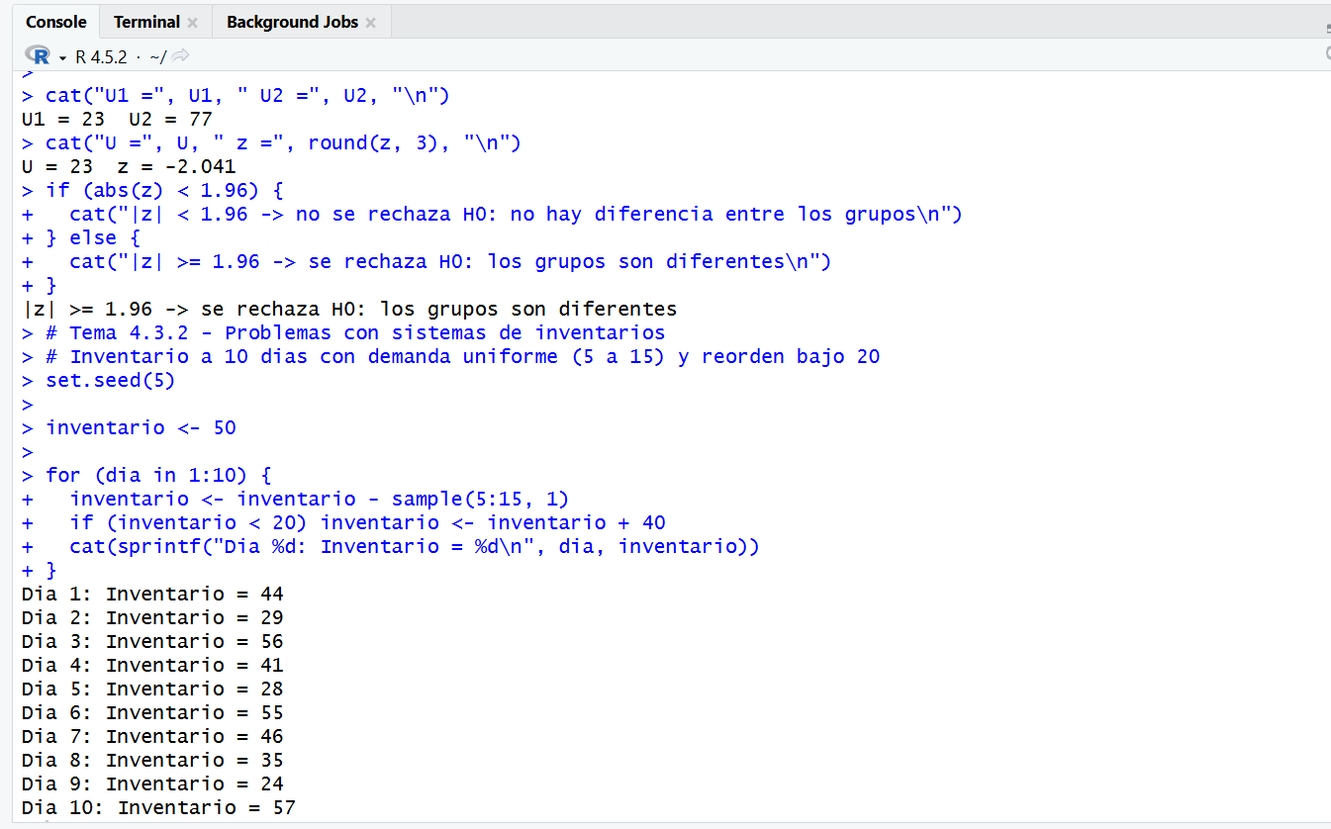
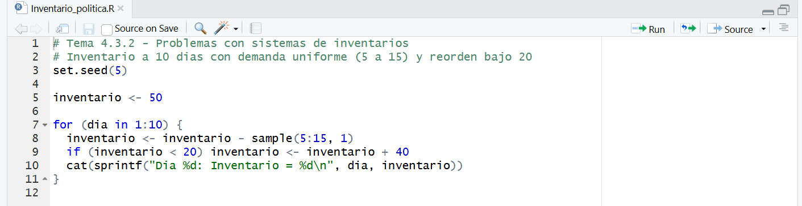
Inventario con política de reorden
R · 4.3.2
Código
Resultado de la ejecución
¿Qué hace el código?
Inventario de 10 días que inicia en 50 unidades. La demanda diaria es uniforme entre 5 y 15 (sample(5:15, 1)) y la política de reorden agrega 40 unidades cuando el inventario baja de 20. Cada día se imprime con cat(sprintf(...)). La semilla es 5.
¿Qué muestra el resultado?
Los inventarios diarios fueron 44, 29, 56, 41, 28, 55, 46, 35, 24 y 57. En los días 3, 6 y 10 el inventario bajó de 20 y se repuso con 40 unidades. Se observa el patrón de diente de sierra típico de una política de reorden.

Slide 20
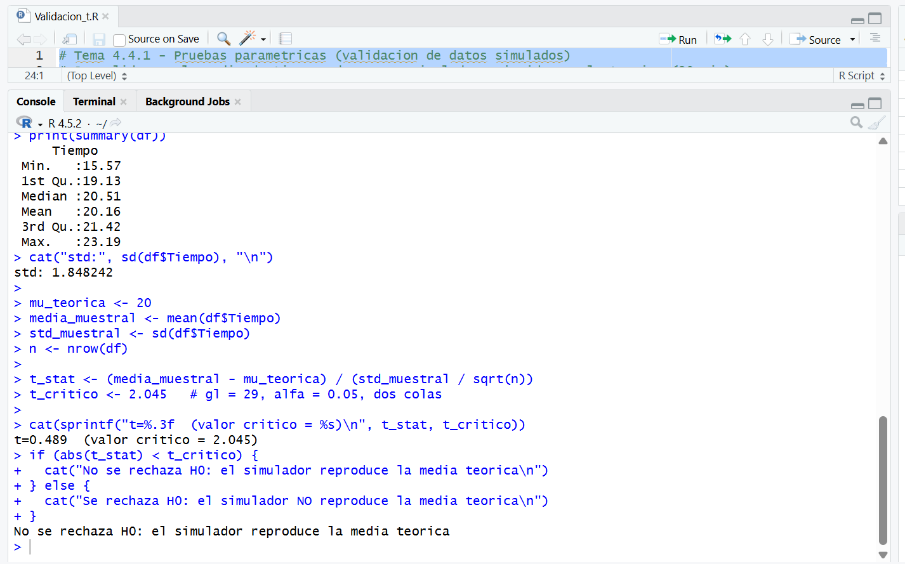
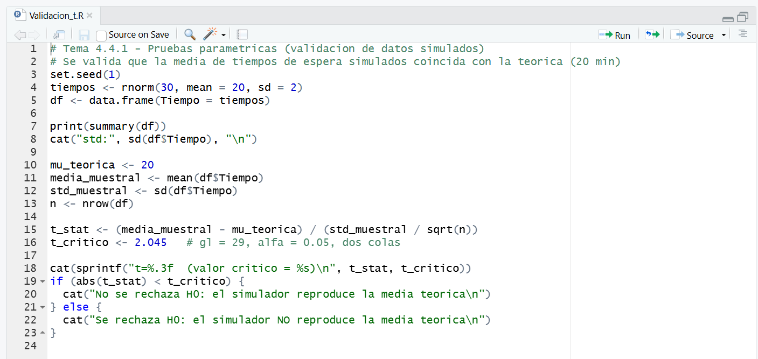
Validación con prueba t
R · 4.4.1
Código
Resultado de la ejecución
¿Qué hace el código?
Valida que los tiempos de espera simulados tengan la media teórica de 20 min. Se generan 30 datos con rnorm(30, 20, 2), se resumen con summary() y sd(), y se calcula t = (x̄ − μ) / (s / √n) para compararlo con el valor crítico 2.045 (gl = 29, α = 0.05, dos colas).
¿Qué muestra el resultado?
El resumen muestra mínimo 15.57, media 20.16 y máximo 23.19, con desviación estándar de 1.848. El estadístico fue t = 0.489, menor que 2.045, por lo que no se rechaza H0: el simulador reproduce la media teórica.

Slide 21
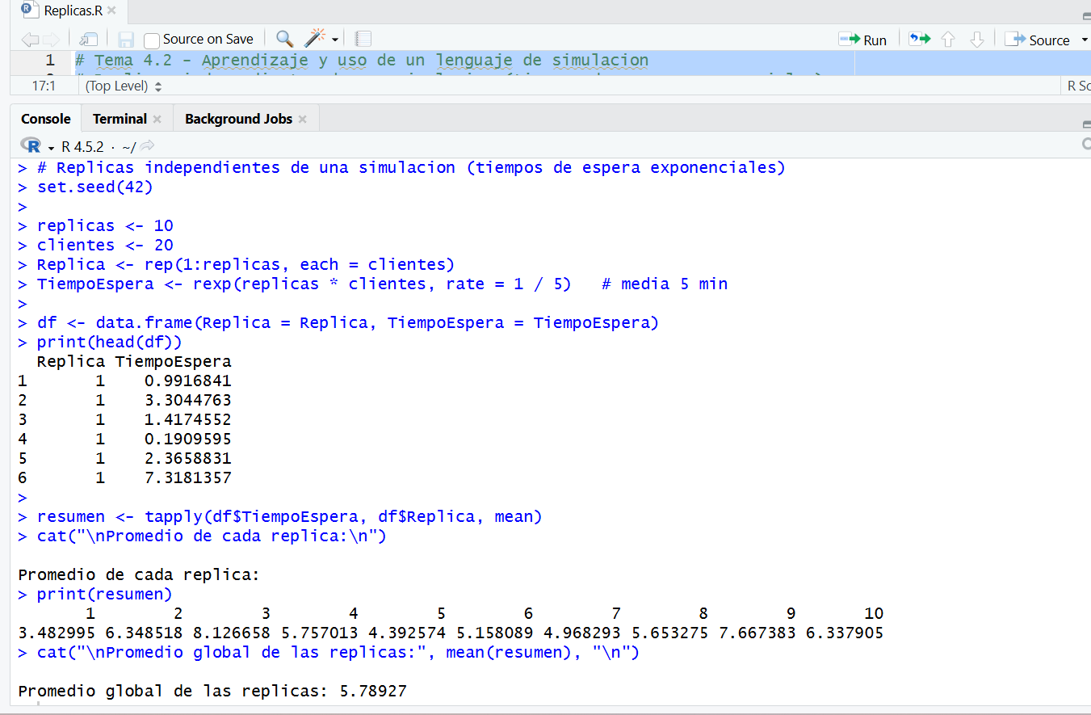
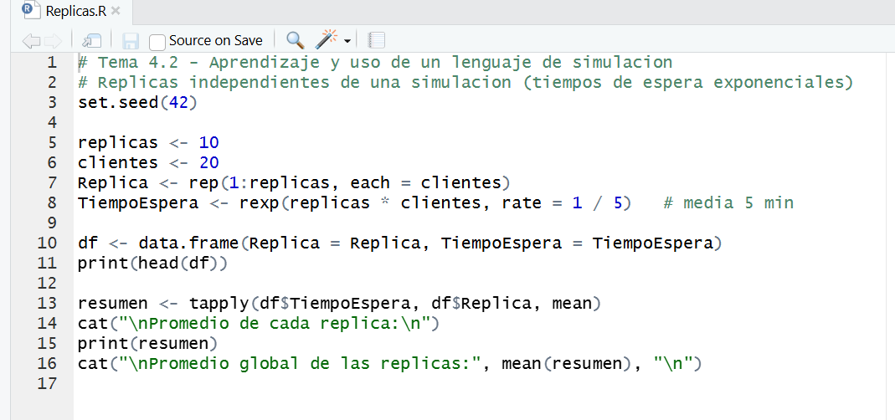
Réplicas de una simulación
R · 4.2
Código
Resultado de la ejecución
¿Qué hace el código?
Ejercicio de réplicas. Se simulan 10 réplicas de 20 clientes con tiempos de espera exponenciales de media 5 min (rexp con rate = 1/5). Los datos se guardan en un data.frame y tapply() calcula el promedio de cada réplica.
¿Qué muestra el resultado?
Los promedios por réplica van de 3.48 a 8.13 min, aunque la media teórica es 5. El promedio global de las 10 réplicas fue 5.789, más cercano al valor teórico. Por eso se usan varias réplicas: una sola puede alejarse mucho de la media.

Slide 22
Qué mostró comparar los lenguajes
Ejercicio | Java | Python
Cajero automático (p = 0.5) | 3 clientes, fila final 0 | 12 clientes, fila final 4
Cola de un servidor (50 clientes) | Espera 7.50 min · sistema 10.69 min | Espera 4.34 min · sistema 7.11 min
Inventario Poisson (30 días) | Promedio 29.77 unidades | Promedio 29.1 unidades
Estadísticas de 3 tiempos | Media 5.333 · desviación 1.528 | Media 5.333 · desviación 1.528
Cómo se calculan | Programadas a mano (percentil, poisson) | Con describe() y np.random.poisson
La misma lógica con otro generador aleatorio produce resultados distintos, pero los modelos se comportan igual.
Java
Python
R
Más extenso: se declaran tipos y se programan funciones como percentil() y poisson().
Más breve: pandas y numpy resuelven estadísticas y distribuciones en una instrucción.
Pensado para estadística: summary(), rnorm(), rexp(), tapply() y rank() ya vienen incluidas.

Slide 23
Conclusión
El banco reunió 14 ejercicios ejecutados en Java, Python y R que cubren los subtemas del tema 4: estadísticas básicas de un simulador, réplicas, líneas de espera, inventarios y validación con pruebas paramétricas y no paramétricas.
Los resultados muestran que la lógica del modelo no depende del lenguaje, pero los números sí dependen del generador aleatorio y de la semilla: el mismo cajero automático dio 3 clientes en Java y 12 en Python. Por eso las conclusiones deben apoyarse en varias réplicas y en pruebas estadísticas como la t, la U de Mann-Whitney y la de la mediana.
Java ofrece control total, Python rapidez para prototipar y R herramientas estadísticas listas para validar un simulador.
14
ejercicios resueltos
3
lenguajes: Java, Python y R
6
subtemas del tema 4 cubiertos

Slide 24
ANEXO LINK DE LA ACTIVIDAD SOLICITADA Y ENVIADA POR GITHUB:
https://github.com/Cynthia21Morales/SIMULACION_CynthiaJasmineMT/blob/main/SIM-Tema-4/Actividad%204.3%20Banco%20de%20Ejercicios_CynthiaMorales_SIM_7ISCM.pptx
NOTA: LOS EJERCICIOS ELABORADOS SE ENCUENTRA ADJUNTADOS EN EL REPOSITORIO DE ESTA ACTIVIDAD

